Slide 1
WYROK NACZELNEGO SĄDU ADMINISTRACYJNEGO
Z DNIA 8 LIPCA 2019 r.
II FSK 135/19
- odmowa wydania opinii zabezpieczającej – rozważania na gruncie art. 119a i następnych O.p.
TORUŃ | MARZEC 2020 r.

Slide 2
STAN FAKTYCZY
Wspólnik
Wspólnik (zagraniczna spółka kapitałowa) za pośrednictwem celowej spółki kapitałowej (SPV) zamierza nabyć blisko 100% akcji innej spółki kapitałowej (Spółka).
Wspólnik na przełomie grudnia 2015 r. i stycznia 2016 r. powołuje SPV obejmując w niej udziały w zamian za wkład pieniężny w wysokości ponad 455 mln zł.
SPV nabywa od innych podmiotów niepowiązanych 98,996% akcji Spółki za cenę ponad 452 mln zł.
SPV
Spółka
GWW TAX | MARZEC 2020
Notes:
W analizowanym stanie faktycznym nabycie spółki bez zaciągania zobowiązań. Brak wiedzy czy Wspólnik zaciągnął zobowiązanie dłużne.
Agio przy wkładzie do SPV było agio.

Slide 3
ODWROTNE POŁĄCZENIE
Wspólnik
Odwrotne połączenie:
W drugiej połowie 2016 r. Spółka dokonuje przejęcia SPV w drodze tzw. odwrotnego połączenia.
W następstwie połączenia kapitał zakładowy zwiększył się z kwoty 2 016 011,10 zł do kwoty 38 487 503,10 zł poprzez emisję nowych 121 571 640 akcji na rzecz Wspólnika. Emisja nowych akcji na rzecz Wspólnika nie odbyła się poprzez wniesienie nowych wkładów, lecz poprzez przeksięgowanie wartości z kapitału zapasowego Spółki.
Kapitał zakładowy Spółki wzrósł o 1900%, co oznacza, że akcje będące w posiadaniu SPV i stanowiące 100% kapitału Spółki przed połączeniem po połączeniu stanowiły 5,2% kapitału akcyjnego.
Jednocześnie nabyte przez SPV akcje Spółki nie ulegają umorzeniu, lecz stają się własnością Spółki.
Skutki podatkowe:
Spółka jest następcą prawnym SPV, co oznacza, że „dziedziczy” po SPV wartość podatkową nabytych akcji własnych. - ponad 452 mln zł.
SPV
połączenie
Spółka
GWW TAX | MARZEC 2020
Notes:
Połączenie Spółki z SPV było neutralne podatkowo na gruncie CIT pod warunkiem, że zostało przeprowadzone z uzasadnionych przyczyn ekonomicznych.
Połączenie Spółki z SPV było neutralne podatkowo na gruncie VAT i PCC.
Spółka jest następcą prawnym SPV, co oznacza, że dziedziczy po SPV wartość podatkową nabytych akcji własnych. - ponad 452 mln zł.

Slide 4
SPRZEDAŻ AKCJI SPÓŁKI
Wspólnik
Sprzedaż akcji Spółki:
Spółka dokonuje sprzedaży akcji własnych na rzecz Wspólnika.
Wartość rynkowa (w konsekwencji cena) sprzedawanych Wspólnikowi akcji Spółki uległa w wyniku podwyższenia kapitału zakładowego Spółki w związku z połączeniem istotnemu obniżeniu na skutek ich „rozwodnienia” w kapitale zakładowym.
Skutki podatkowe:
Z uwagi na fakt, że:
Spółka jako następca prawny SPV, uprawniona była do rozpoznania kosztu uzyskania przychodu w wysokości wartości wydatków poniesionych przez SPV na nabycie akcji Spółki,
w następstwie podwyższenia kapitału zakładowego Spółki w związku z przejęciem SPV, nastąpiło „rozwodnienie” akcji Spółki należących uprzednio do SPV, a w konsekwencji spadek ich wartości.
po stronie Spółki powstała strata (podatkowa) w wysokości różnicy pomiędzy ceną sprzedaży, a wartością wydatków poniesionych przez SPV na ich nabycie. Kwota straty to około 428 mln zł.
Spółka uprawniona była do rozpoznania wydatków na nabycie akcji własnych w 2016 r. i rozliczenia ich z wypracowanymi w tym roku zyskami, a jeżeli zyski te były niższe, rozliczać powstałą stratę z zyskami wypracowanymi w 2017 roku lub następnych.
- 94,8%
akcje własne
Spółka
- 5,2%
GWW TAX | MARZEC 2020

Slide 5
ODWROTNE POŁĄCZENIE – SCHEMAT ALTERNATYWNY – UMORZENIE AKCJI
Wspólnik
Odwrotne połączenie – schemat alternatywny:
Co do zasady, dokonując odwrotnego połączenia, akcje Spółki, które posiadała SPV w następstwie połączenia powinny zostać umorzone.
Umorzenie to następowałoby bez wynagrodzenia.
Jednocześnie Wspólnik otrzymałby nowe akcje Spółki z „emisji połączeniowej”.
SPV
połączenie
Spółka
GWW TAX | MARZEC 2020

Slide 6
ODWROTNE POŁĄCZENIE – SCHEMAT ALTERNATYWNY – SPRZEDAŻ AKCJI
Wspólnik
Odwrotne połączenie – schemat alternatywny:
Gdyby do Spółki chciał przystąpić nowy wspólnik, w celu zachowania parytetu wartości rynkowej akcji, musiałby wnieść wkład o wartości ponad 8 mld zł.
W takim przypadku sprzedane przez Spółkę na rzecz Wspólnika akcje własne odpowiadałyby ich wartości rynkowej sprzed połączenia.
akcje własne
Spółka
wkład ponad 8 mld zł
Nowy
GWW TAX | MARZEC 2020

Slide 7
KWESTIE DO ROZSTRZYGNIĘCIA
Które z opisanych w stanie faktycznym czynności stanowiły działanie w celu osiągnięcia korzyści podatkowej?
MF jak i sądy obu instancji uznały, że czynnością w rozumieniu art. 119f O.p. są wszystkie czynności opisane w stanie faktycznym wniosku.
Czynnością, którą należy ocenić na gruncie 119a O.p. jest co najwyżej odwrotne połączenie wraz ze sprzedażą akcji własnych przez Spółkę na rzecz SPV, a być może sama sprzedaż akcji własnych.
Czy przyjęty przez Podatnika sposób działania był sztuczny?
Nie jest sztucznym sposobem działania połączenie odwrotne samo w sobie, ale sposób jego przeprowadzenia, to jest przyjęty parytet realizowanego w związku z połączeniem podwyższenia kapitału) i następnie sprzedaż akcji własnych przez Spółkę na rzecz Wspólnika.
Oceniając samą sprzedaż nie da się powiedzieć, że sposób działania był sztuczny.
Czy osiągnięta korzyść podatkowa była sprzeczna z przedmiotem i celem ustawy podatkowej?
Zamierzona (osiągnięta) korzyść podatkowa była wynikiem wykreowanych przez podatnika parametrów ekonomicznych realizowanych transakcji, a nie tego, jakiego rodzaju (z cywilnoprawnego punktu widzenia) czynności dokonał podatnik. Przychód z umorzenia akcji podlega co do zasady takim samym zasadom opodatkowania jaki ich sprzedaż.
GWW TAX | MARZEC 2020

Slide 8
INNE PRZEPISY POZWALAJĄCE NA PRZECIWDZIAŁANIE UNIKANIU OPODATKOWANIA
Mała klauzula wskazana w art. 10 ust. 4 ustawy o CIT w brzmieniu obowiązującym w 2016 (obecnie art. 12 ust. 14 ustawy o CIT).
Połączenie samo w sobie miało ewidentnie cel niepodatkowy i najprawdopodobniej zostałoby zrealizowane niezależnie od możliwości osiągnięcia korzyści podatkowej.
Czynności zmierzające do osiągnięcia korzyści podatkowej nie wykorzystywały neutralności podatkowej połączenia.
Ocena czynności na gruncie cen transferowych (obecnie art. 11c ust. 4 ustawy o CIT).
W obecnym stanie prawnym należałoby uznać, że podwyższenie kapitału i sprzedaż rozwodnionych akcji stanowiły transakcję kontrolowaną, która nie byłaby zawarta pomiędzy podmiotami niepowiązanymi.
GWW TAX | MARZEC 2020

Slide 9
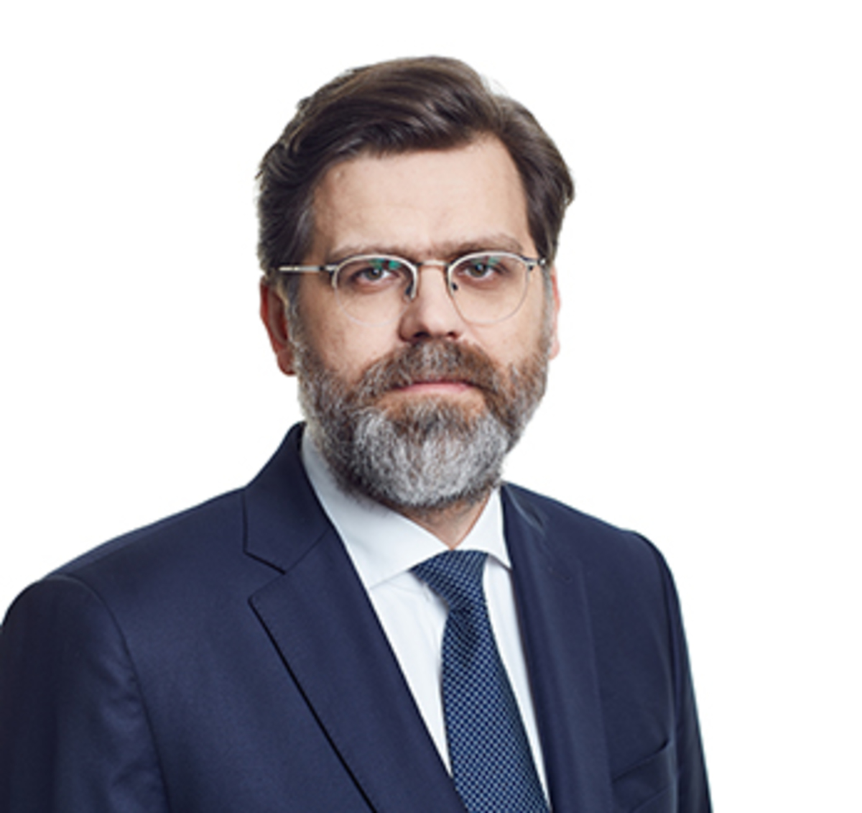
Andrzej Ladziński
doradca podatkowy, wspólnik zarządzający GWW TAX
Andrzej.Ladzinski@gww.pl
+48 600 091 114
ul. Dobra 40
00-344 Warszawa
t. +48 22 212 00 00
f: +48 22 212 00 01
warszawa@gww.pl
ul. Towarowa 37
61-896 Poznań
t. +48 61 658 00 00
f. +48 61 658 00 99
poznan@gww.pl
ul. Stawowa 6/17
50-018 Wrocław
t. +48 71 796 77 55
f. +48 71 796 77 56
wroclaw@gww.pl
ul. J. Twardowskiego 9
35-302 Rzeszów
t. +48 17 333 10 10
f. +48 17 333 10 11
rzeszow@gww.pl

